Slide 1
Муниципальное казенное общеобразовательное учреждение «Средняя общеобразовательная школа №8» Левокумского муниципального округа Ставропольского края
Презентация педагогического проекта по теме:
«Роль проблемного обучения
в активизации самостоятельной познавательной деятельности учащихся начальных классов»
Учитель начальных классов
Чаракова Аминат Абдулаевна

Slide 2
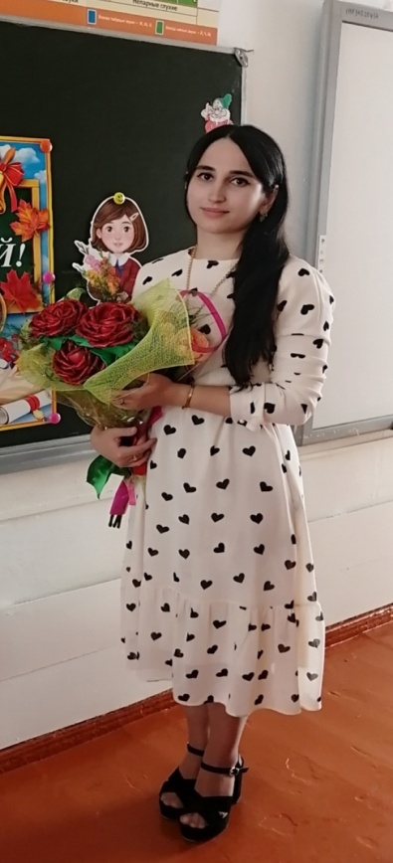
Чаракова Аминат Абдулаевна
Образование:
Среднее специальное
Должность:
учитель начальных классов
Стаж: 3 года 6 месяцев
Профессиональное кредо:
Чтобы быть хорошим преподавателем, нужно любить то, что преподаешь и любить тех, кому преподаешь.
В.О. Ключевский

Slide 3
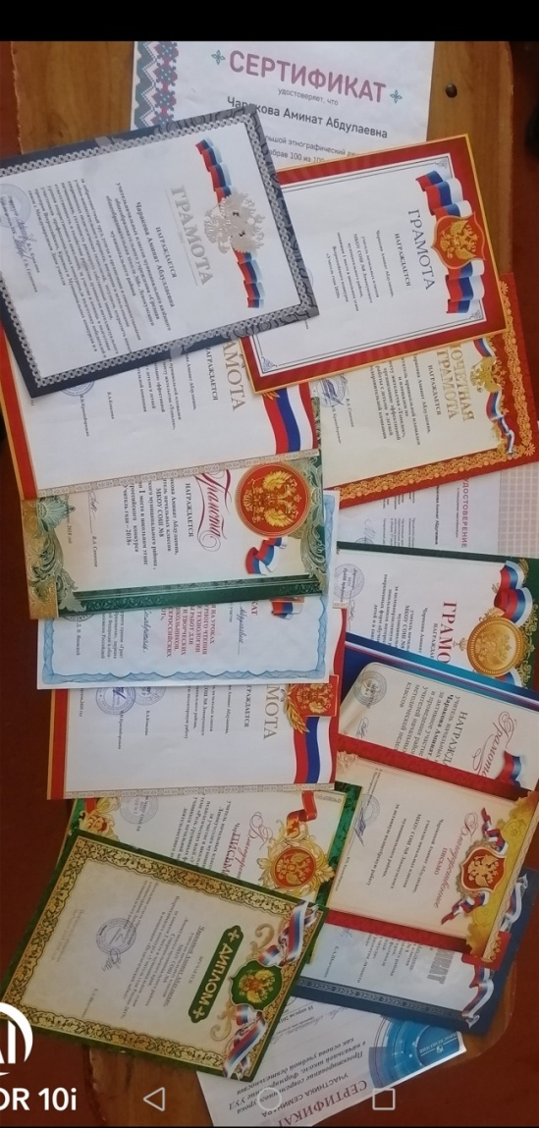
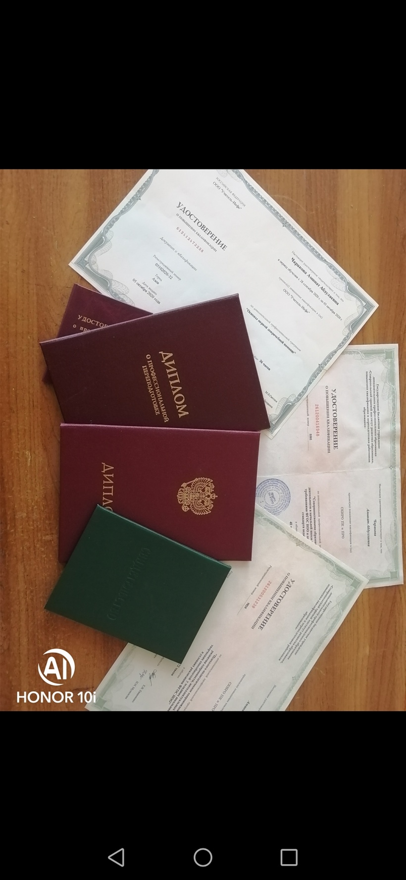
Мои достижения

Slide 4
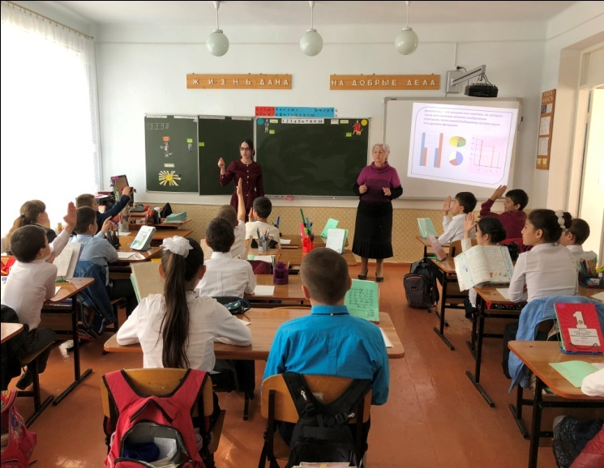
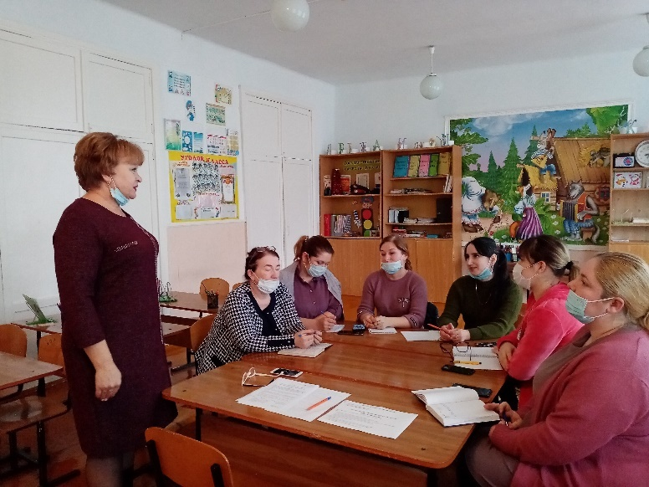
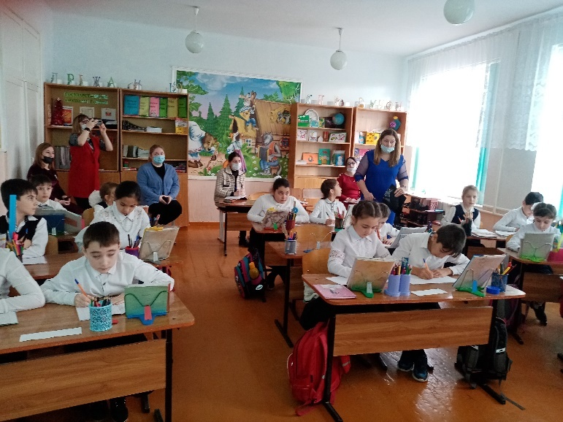
Системный подход, личностно-ориентированный, деятельностный
Урок в паре с наставником
Круглый стол
На уроке у коллеги

Slide 5
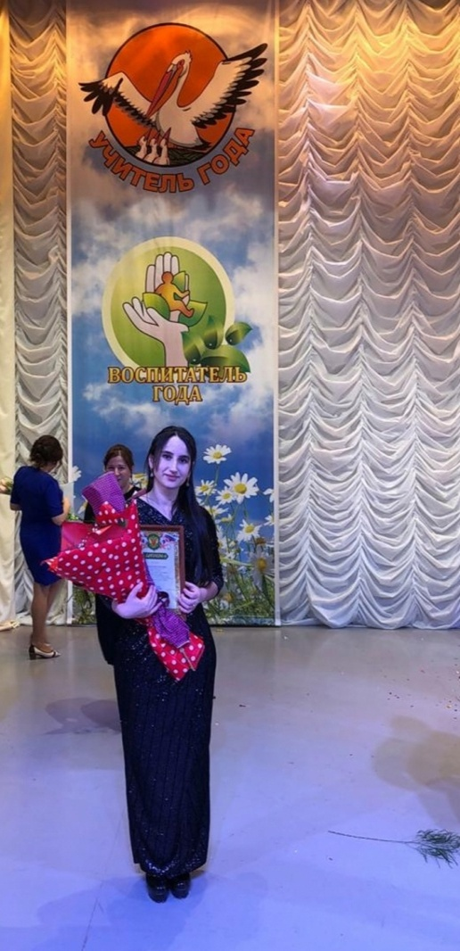
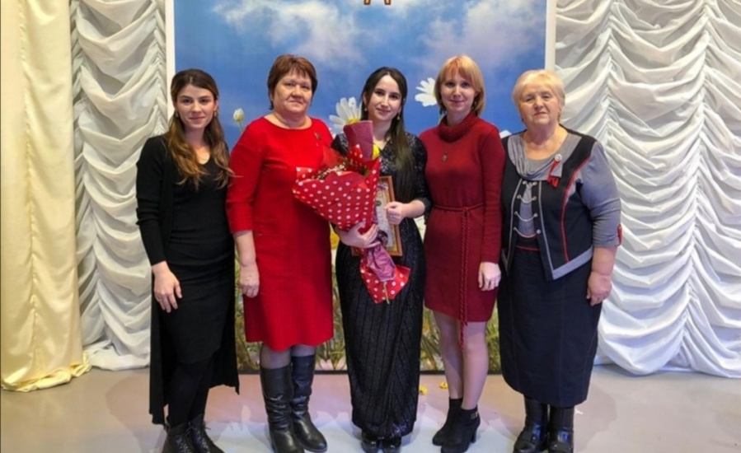
Призёр конкурса «Учитель года-2019»
Системный подход, личностно-ориентированный, деятельностный

Slide 6
«Роль проблемного обучения
в активизации самостоятельной познавательной деятельности учащихся начальных классов»

Slide 7
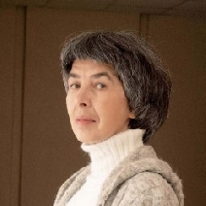
«Умение учиться – это новообразование, которое в первую очередь связано с освоением формы учебного сотрудничества».
Г. А. Цукерман

Slide 8
Системный
Личностно-ориентированный
Системный подход, личностно-ориентированный, деятельностный
Деятельностный
Методологические
подходы

Slide 9
Цель проекта: показать важность и эффективность применения методов, приемов и форм проблемного обучения на уроках в начальной школе.
Задачи:
- Рассмотреть различные подходы в современной педагогике к проблемному обучению.
- Раскрыть сущность проблемного обучения.
- Обозначить условия успешности проблемного обучения.
- Определить методы, приемы и формы проведения проблемных уроков.
- Представить подборку проблемных заданий, способствующих интеллектуальному развитию школьников.

Slide 10
Исследователи проблемного обучения:
С.Л. Рубинштейн,
М.Н. Скаткин,
Ю.К. Бабанский,
И.Я. Лернер;
Г.А. Цукерман
Системный подход, личностно-ориентированный, деятельностный

Slide 11
Проблема – это формирование познавательного интереса у учащихся в ходе проблемного обучения.
«Скажи мне, и я забуду,
Покажи мне, и я запомню,
Дай мне действовать самому,
и я научусь».
Системный подход, личностно-ориентированный, деятельностный
Конфуций

Slide 12
Актуальность проблемных уроков
Существенны
Современны
Действенны
Проблема – это формирование познавательного интереса у учащихся в ходе проблемного обучения.
Системный подход, личностно-ориентированный, деятельностный
«Скажи мне - и я забуду,
покажи мне – и я запомню,
дай мне действовать самому –
и я научусь»
Конфуций

Slide 13
Основные виды проблемного урока
Системный подход, личностно-ориентированный, деятельностный
Урок- практикум
Урок- исследование
Урок -модуль
Урок- игра

Slide 14
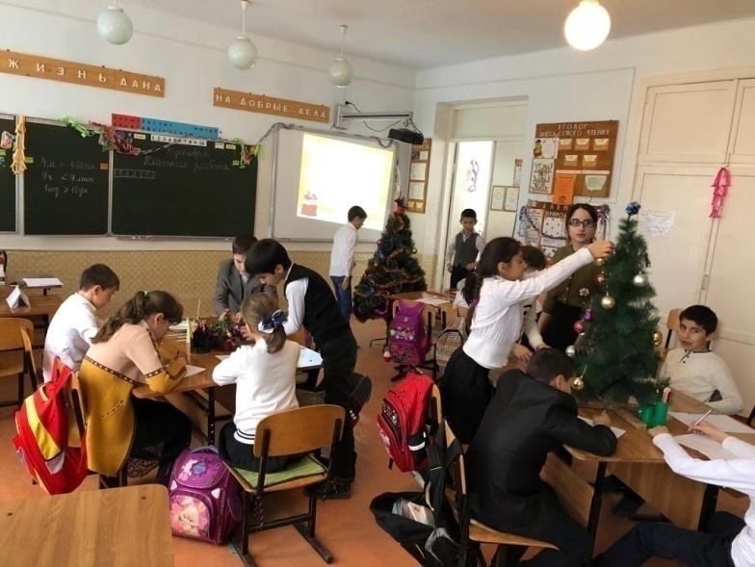
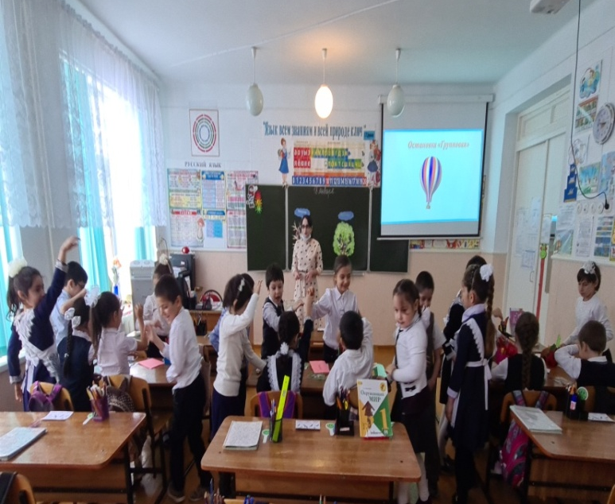
Игровые уроки
Системный подход, личностно-ориентированный, деятельностный
Урок-праздник
Урок-путешествие

Slide 15
создание условий
создание познавательных
трудностей
обеспечение обучаемых
совокупностью знаний
формирование умений
решения проблем
Условия успешности
Системный подход, личностно-ориентированный, деятельностный

Slide 16
Постановка учебной проблемы
Системный подход, личностно-ориентированный, деятельностный
Мотивирующий прием
Подводящий к теме диалог
Создание проблемной ситуации

Slide 17
Подводящий к теме диалог
У меня хорошо получается
Имена собственные и нарицательные
Шарик шарик
Системный подход, личностно-ориентированный, деятельностный

Slide 18
Формы
Методы и приёмы
групповая;
работа в парах;
индивидуальная;
коллективная;
проблемное изложение знаний;
подводящий к теме диалог;
частично-поисковый;
исследовательский;
да-нет-ка;
метод фокальных
объектов;
«снежный ком»;
мозаичная группа или
пазлы
мозговой штурм;
«атака веером»;
«опорные схемы»;
Системный подход, личностно-ориентированный, деятельностный

Slide 19
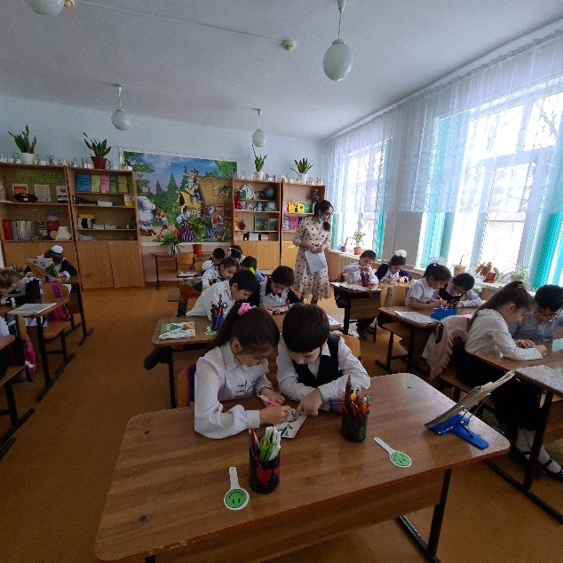
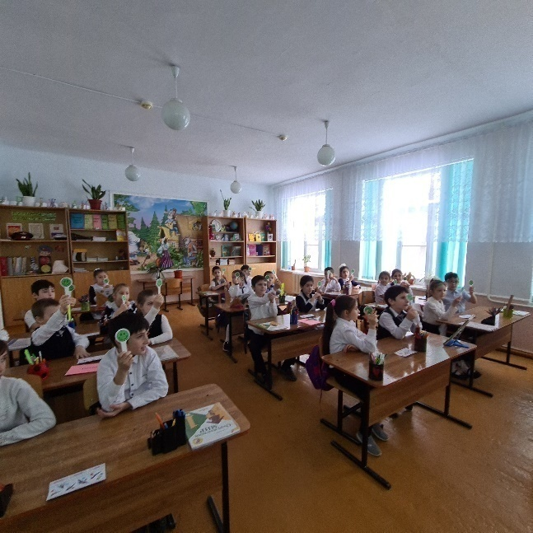
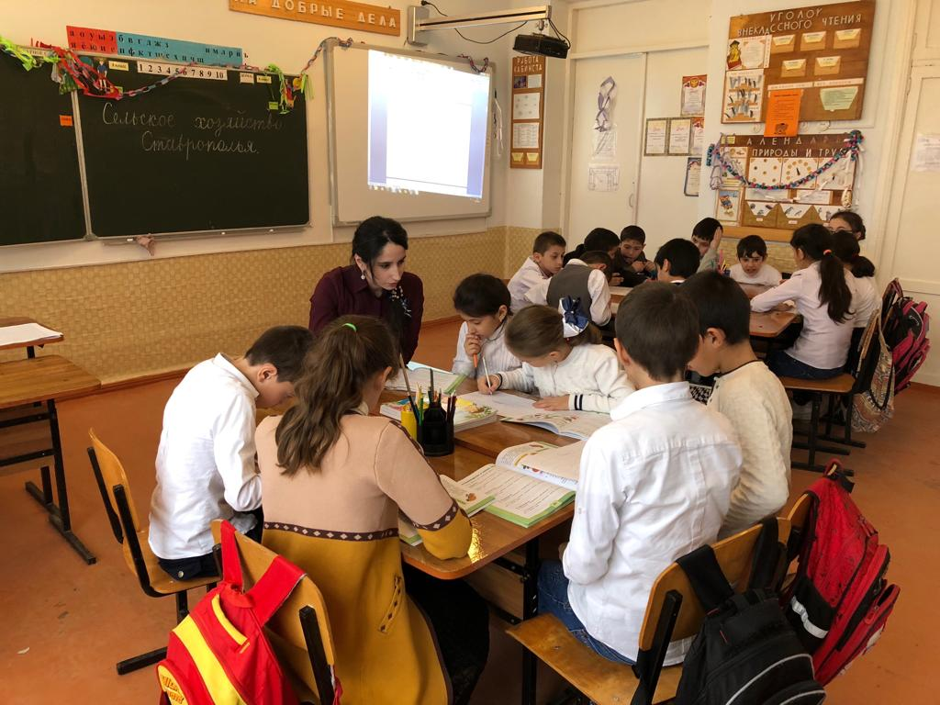
Работа в парах
Метод «Да-нет-ка»
Работа в группах

Slide 20
Проблемное изложение знаний
Средний род имен существительных
Системный подход, личностно-ориентированный, деятельностный
Родина бабушка сирень | дядя герой дедушка | гнездо море окно
Родина бабушка сирень | дядя герой дедушка | гнездо море окно

Slide 21
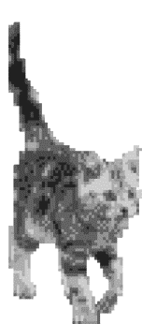
Изложение с проблемным началом
Действие предмета
Системный подход, личностно-ориентированный, деятельностный
кошка
идёт
серая

Slide 22
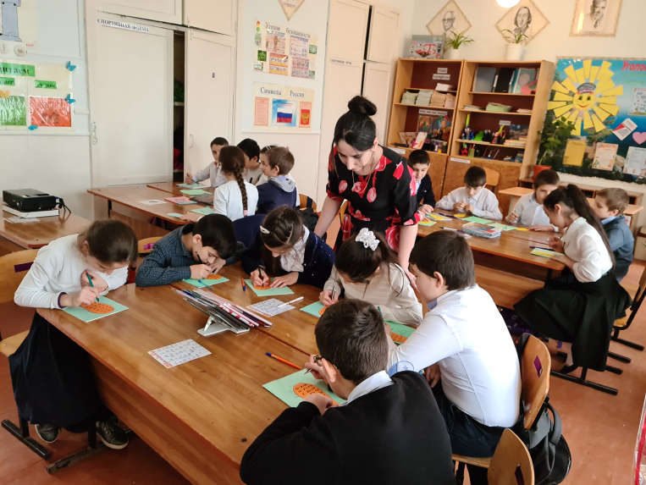
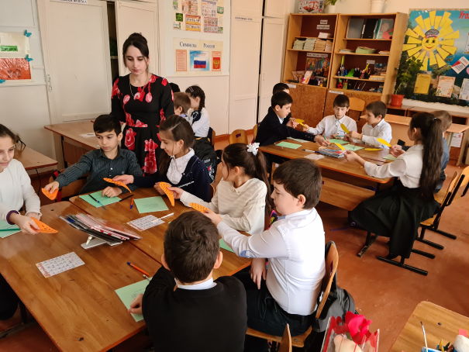
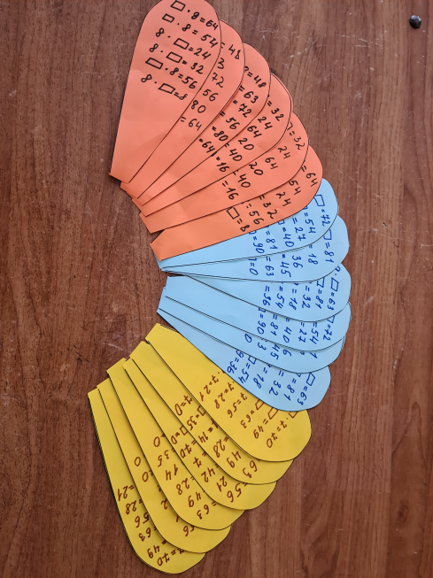
Прием «Атака веером»
Системный подход, личностно-ориентированный, деятельностный
Блоки вееров для групп

Slide 23
Виды ситуаций
Выбор
Неопределённость
Несоответствие
Неожиданность
Конфликт
Системный подход, личностно-ориентированный, деятельностный

Slide 24
Ситуация «Выбор»
Периметр треугольника
Системный подход, личностно-ориентированный, деятельностный
P-?
P=a•4
P=(a+b)•2

Slide 25
Ситуация «Неожиданность»
Конкретный смысл действия умножения
Системный подход, личностно-ориентированный, деятельностный
20 × 4 =
20 + 20 + 20 + 20 =
80
80

Slide 26
Системный лифт Тема «Солнечная система», 3 класс
«Класс → первый этаж → школа → улица Ленина → село Приозерское → Левокумский район → Ставропольский край → Российская Федерация → материк Евразия → Северное полушарие→ планета Земля → Солнечная система»

Slide 27
Исправьте предложения
Исправьте предложения:
Ёж смотался в клубок
Я уже ездил на самолёте
Мы готовились встречать пернатых птиц
Речка замёрзла льдом

Slide 28
Чем мечтают стать некоторые предметы?
веник мечтает стать ...
мыльный пузырь ...
перышко ...
огородное чучело ...
снежная баба ...

Slide 29
Что на что похоже?
настольная лампа на..
тыква на ...
арбуз на …
люстра на ...
утюг на …

Slide 30
Тройной эффект проблемного обучения
Умение отстаивать свою точку зрения;
Улучшение результативности;
Повышение творческого потенциала;
Динамика роста

Slide 31
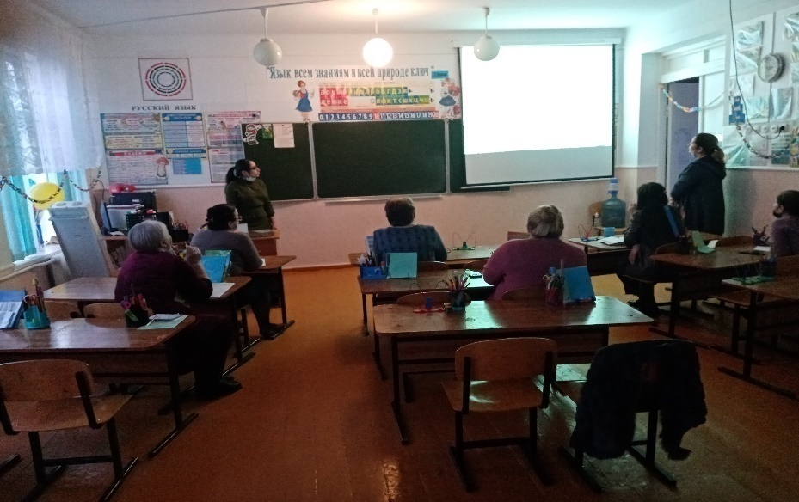
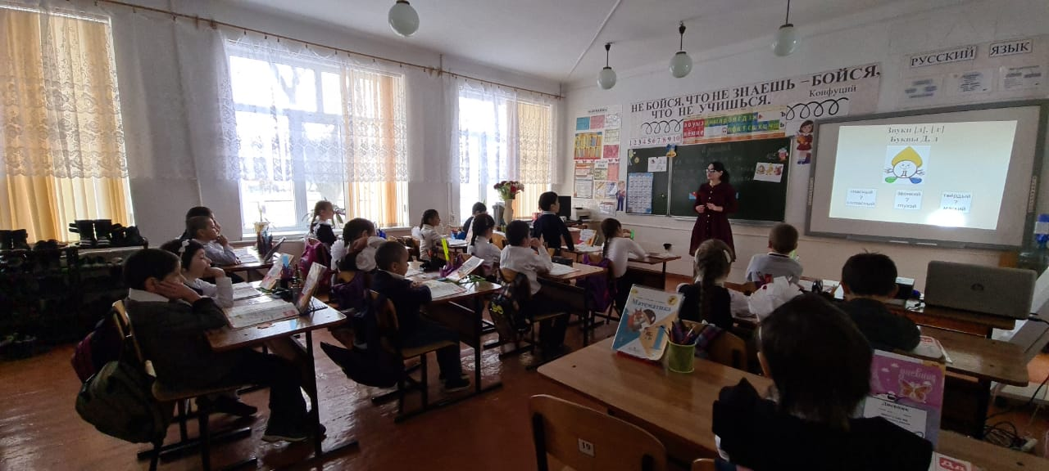
Распространение опыта по проекту
Системный подход, личностно-ориентированный, деятельностный
Мастер класс «Проблемное обучение
на уроках чтения в начальных классах»
Открытый урок обучения грамоте

Slide 32
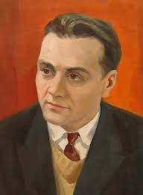
В.А. Сухомлинский
«Учитель готовится к хорошему уроку всю жизнь… И чтобы дать ученикам искорку знаний, учителю надо впитать целое море света».

Slide 33
Спасибо за внимание!

